Slide 1
Manual para a elaboração do TCC
Centro Paula Souza

Slide 2
Planejamento de Trabalho de Conclusão de Curso (PTCC)
Formulação do problema de pesquisa
Construção dos objetivos e da justificativa
Definição do cronograma
Apresentação do planejamento do projeto

Slide 3
Desenvolvimento do Trabalho de Conclusão de Curso (DTCC)
Pesquisa empírica
Coleta de dados (local de trabalho, dos usuários, visitas técnicas e entrevistas com profissionais da área)
Pesquisa bibliográfica
Pesquisa em livros, autores técnicos etc.

Slide 4
Monografia
Documento que apresenta o resultado de uma pesquisa. Deve ser feito sob a coordenação de um orientador. Trabalho de conclusão de curso de graduação, trabalho de graduação interdisciplinar, trabalho de conclusão de curso de especialização e/ou aperfeiçoamento.

Slide 5
FORMATO E MARGENS
Os trabalhos devem ser digitados em papel branco ou reciclado A4 (210 mm x 297 mm), em uma só face da folha.
Para digitação, deverá ser utilizada fonte Arial, tamanho 12 para o texto e tamanho menor para citações de mais de três linhas, notas de rodapé, paginação e legendas das ilustrações e tabelas.
A configuração do espaçamento entre parágrafos deve ser: antes 0pt e depois 6pt e entre linhas de 1,5.
Com relação às margens, a folha deve apresentar margem de 3 cm à esquerda e na parte superior, e de 2 cm à direita e na parte inferior.

Slide 6
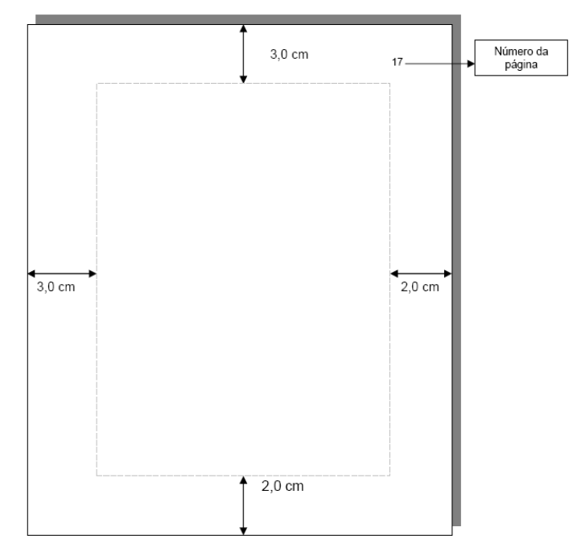

Slide 7
Espaço entre linhas
O texto deve ser digitado com 1,5 de espaço entrelinhas;
As citações longas com mais de 3 linhas, notas de rodapé, legendas das ilustrações e das tabelas, natureza do trabalho, e os resumos em vernáculo e em língua estrangeira devem ser digitados em espaço simples;
Para referências, o espaço entrelinhas é simples e devem ser separadas entre si por um espaço simples em branco;
Os títulos das seções devem ser separados do texto que os sucede (vem depois) por um espaço entre linhas de 1,5. Da mesma forma, os títulos das subseções devem ser separados do texto que os precede (vem antes) e que os sucede por um espaço entre as linhas de 1,5.

Slide 8
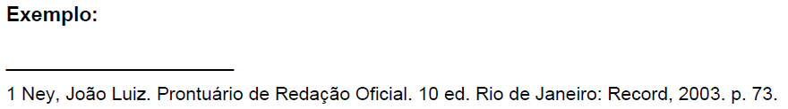
Notas de Rodapé
Elemento opcional, mas quando utilizada deve ser digitada dentro das margens, ficando separadas do texto por um espaço simples entre as linhas e por filete de 5 cm, a partir da margem esquerda.

Slide 9
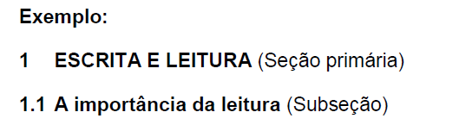
Indicação de seção
Cada seção (título de capítulo) ou subseções (subtítulo do capítulo) deve ser precedido por um indicativo numérico, em algarismo arábico, alinhado à esquerda, separado por um espaço de caractere.

Slide 10
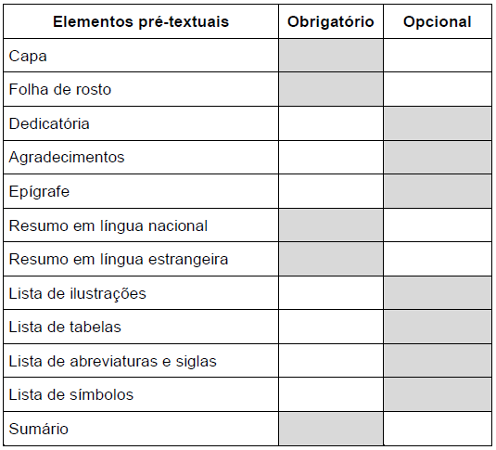
Estrutura da monografia Elementos pré-textuais (antes da introdução)

Slide 11
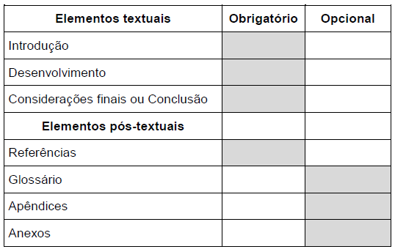
Estrutura da monografia Elementos textuais e pós-textuais (Parte do trabalho em que é exposto o seu conteúdo. )

Slide 12
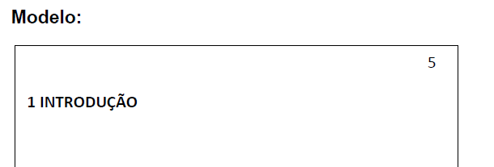
Paginação
A partir da folha de rosto, todas as folhas devem ser contadas sequencialmente, porém só será numerada a partir da primeira folha da parte textual, ou seja, a introdução, em algarismos arábicos, no canto superior direito da folha.

Slide 13
1 - Capa (Elemento obrigatório)
a) nome da instituição;
b) nome da unidade;
c) nome do curso;
d) nome do(s) autor(es);
e) título do trabalho;
f) subtítulo quando houver;
g) local (cidade) da instituição onde deve ser apresentado;
h) ano de entrega.

Slide 14
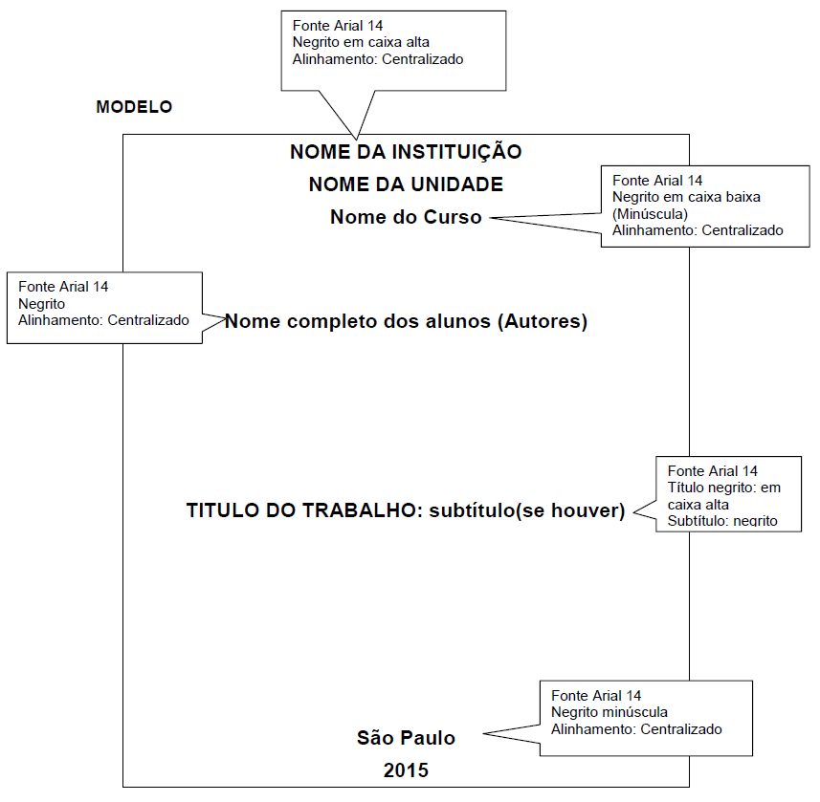

Slide 15
2 - Folha de rosto (Elemento obrigatório)
a) nome do(s) autor(es);
b) título;
c) subtítulo (se houver);
d) nota explicativa: relata acerca do caráter acadêmico do documento (trabalho acadêmico, trabalho de conclusão de curso, monografia, dissertação, etc), o objetivo, o grau pretendido, a instituição onde foi apresentado, a disciplina ou área, e o nome do orientador. Essa nota é transcrita com letra Arial 11, com espaçamento simples e alinhada a partir do centro da página para a direita;
e) nome do orientador;
f) local (cidade) da instituição onde deve ser apresentado;
g) ano de entrega

Slide 16
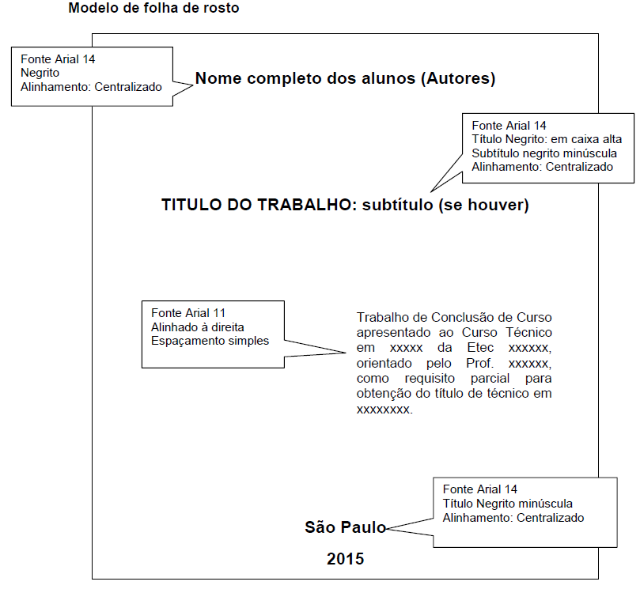

Slide 17
3 - Dedicatória (Elemento opcional)
Espaço para que o(s) autor(es) preste(m) homenagem a alguém. O tipo e o tamanho da fonte ficam a critério do(s) autor(es).

Slide 18
4 – Agradecimentos (Elemento opcional)
O(s) autor(es) pode(m) redigir um texto agradecendo àqueles que contribuíram na elaboração do trabalho. O tipo e o tamanho da fonte ficam a critério do autor.

Slide 19
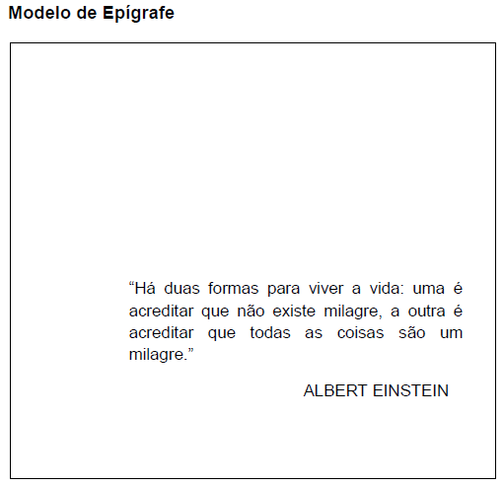
5 – Epígrafe (Elemento opcional)
O autor pode apresentar uma citação, seguida de indicação de autoria, relacionada com a matéria tratada no corpo do trabalho.

Slide 20
6 - Resumo na língua vernácula e resumo em língua estrangeira (Elementos obrigatórios)
É a apresentação concisa dos pontos relevantes do documento. Deve-se ressaltar o objetivo, o método, os resultados e as conclusões do documento. Composto por frases concisas, afirmativas em parágrafo único e sem enumeração de tópicos. Deve-se usar o verbo na voz ativa e na terceira pessoa do singular. As palavras-chave devem estar localizadas no final do resumo separadas entre si por ponto e finalizadas também por ponto. As palavras-chave identificam os principais assuntos que o trabalho aborda. O resumo deve seguir a ABNT, NBR 6028 (2003).

Slide 21
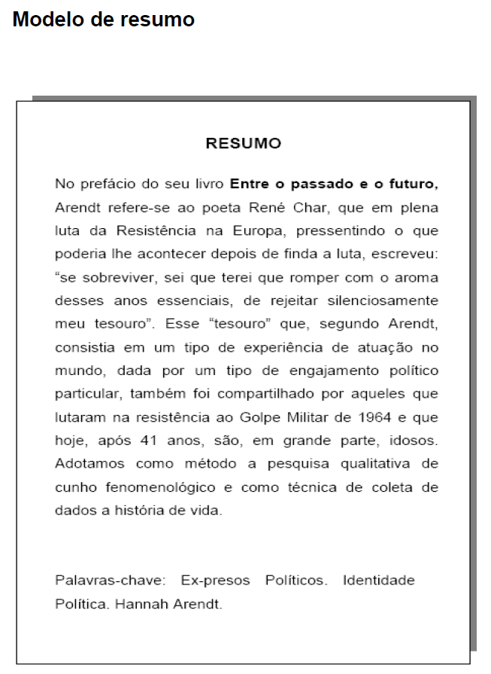

Slide 22
7 - Lista de ilustrações (Elemento opcional)
Elaborada de acordo com a ordem apresentada no texto.
Cada item deve ser designado por seu nome e respectivo número da folha ou página.
Pode ser: desenhos, esquemas, fluxogramas, fotografias, gráficos, mapas, organogramas, plantas, imagens de páginas de internet.
Recomenda-se que seja elaborada a lista quando o número de ilustrações ultrapasse 5 (cinco).
Modelo:
Quadro 1 – Título do quadro..........................................5

Slide 23
8 - Lista de tabelas (Elemento opcional)
Elaborada de acordo com a ordem apresentada no texto. Cada item deve ser designado por seu nome específico, título e respectivo número da folha ou página.
Modelo:
Tabela 1 – Título da tabela.......................................65

Slide 24
9 - Lista de abreviaturas e siglas (Elemento opcional)
Lista em ordem alfabética das abreviaturas e siglas utilizadas no texto, seguidas das palavras ou expressões correspondentes grafadas por extenso.
Modelo:
ABNT - Associação Brasileira de Normas Técnicas
SGBD - Sistema Gerenciador de Banco de Dados

Slide 25
10 - Sumário (Elemento obrigatório)
Enumeração das divisões, seções e outras partes de uma publicação, na mesma ordem e grafia em que aparecem no texto. Deve ser elaborado conforme a ABNT NBR 6027.
O sumário é o último elemento pré-textual, ou seja, antes da introdução. Seguem as regras gerais e apresentação:

Slide 26
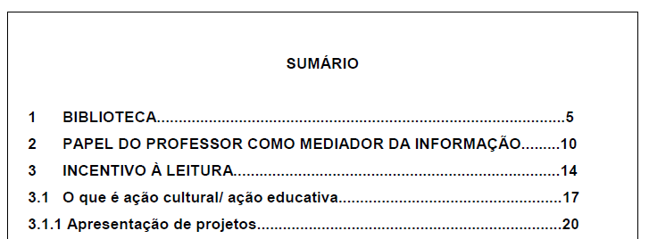
Sumário
A palavra sumário deve estar centralizada, em negrito e caixa alta (maiúscula).
Os elementos pré-textuais não devem constar no sumário:

Slide 27
ELEMENTOS TEXTUAIS
Introdução (elemento obrigatório)
Na introdução deve-se expor a finalidade e os objetivos do trabalho de modo que o leitor tenha uma visão geral do tema abordado.
São elementos da introdução: o tema do Trabalho de Conclusão de Curso (TCC), justificativas, problema de pesquisa, hipóteses, objetivos do TCC (geral e específicos), metodologia utilizada e principais autores pesquisados.

Slide 28
Ilustrações
Todas as ilustrações devem ter sua identificação na parte superior, precedida da palavra designativa (desenho, esquema, fluxograma, fotografia, gráfico, mapa, organograma, planta, quadro, retrato, figura, imagem, entre outros) seguida de seu número de ordem de ocorrência no texto. Na parte inferior deve-se indicar a fonte consultada (obrigatória, mesmo que a ilustração seja produção do próprio autor). Em caso de ilustração adaptada, informe “adaptado de” seguido da citação da fonte. A ilustração deve ser citada no texto e inserida o mais próximo possível do trecho a que se refere.

Slide 29
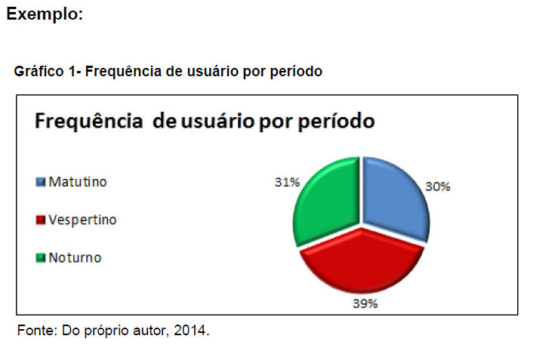
Exemplo de ilustração

Slide 30
Citações direta com até 3 (três) linhas
As citações diretas com até 3 linhas são inseridas no texto, entre aspas duplas, como aparece no original, com indicação da fonte. Caso existam aspas no texto original, substitua-as, na citação, por aspas simples.
Após a citação, a fonte aparece de forma simplificada, mencionando-se o sobrenome do autor, seguido da data de publicação da obra citada e a página de onde foi retirada a citação, entre parênteses. A fonte completa deve constar na Lista de Referências no final do trabalho.

Slide 31
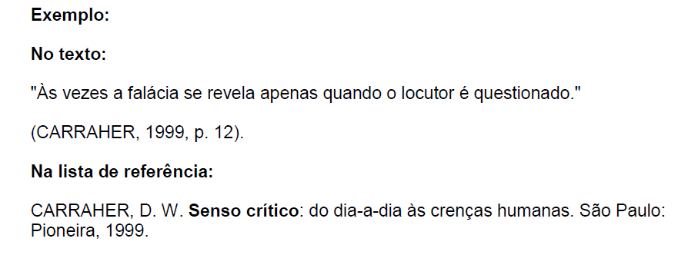
Citações direta com até 3 (três) linhas

Slide 32
Citações diretas com mais de 3 (três) linhas:
As citações diretas com mais de três linhas deverão ser apresentadas em destaque, separadas do texto com um recuo de 4 cm da margem esquerda, com letra menor que a utilizada no texto e sem aspas.
O espacejamento entre linhas deverá ser simples.

Slide 33
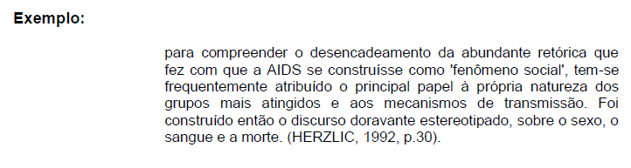
Citações diretas com mais de 3 (três) linhas:

Slide 34
Desenvolvimento (elemento obrigatório)
É a parte principal do trabalho e inclui o referencial teórico, conceitos relativos ao tema do trabalho, recursos, apresentação e análise dos dados obtidos por meio de pesquisa, resultados alcançados e discussão. Tópico que detalha a pesquisa ou estudo.

Slide 35
Considerações finais ou conclusão (elemento obrigatório)
Parte final da monografia na qual se apresentam as conclusões correspondentes aos objetivos e hipóteses, apresentados na introdução.
Aqui serão apresentadas as respostas às hipóteses e objetivos do TCC. As opiniões dos autores devidamente embasadas pelos dados, conceitos e informações apresentados no desenvolvimento devem ser inseridas aqui. Podem ser incluídas breves recomendações e sugestões para trabalhos futuros.

Slide 36
Referências (Elemento Obrigatório)
Elemento obrigatório, onde se encontra a relação de todos os documentos citados pelo autor, ou seja, obras efetivamente utilizadas na elaboração do trabalho.
O título da seção “REFERÊNCIAS” deve ser centralizado e não deve ser numerado.
A ordem de apresentação das referências é alfabética de acordo com a entrada estabelecida, ou seja, sobrenome do autor, ou na falta desse, título do documento. As referências em formato eletrônico ou de “sites” devem fazer parte da mesma ordem alfabética.

Slide 37
Referências (Elemento Obrigatório)
São os elementos indispensáveis para à identificação do documento: autor(es), título, edição (quando tem), local da editora, nome da editora e data de publicação.

Slide 38
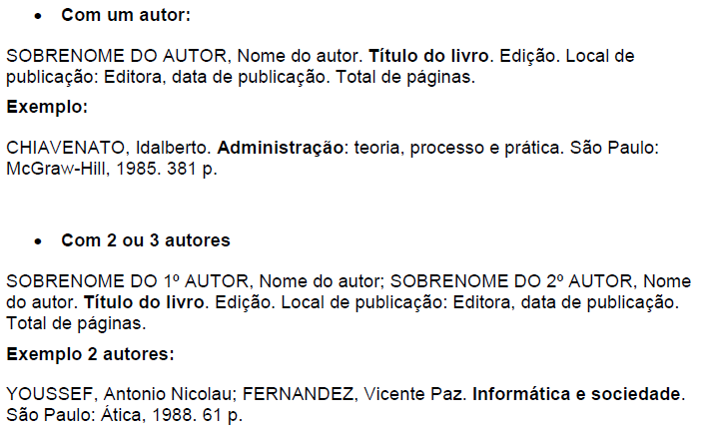

Slide 39
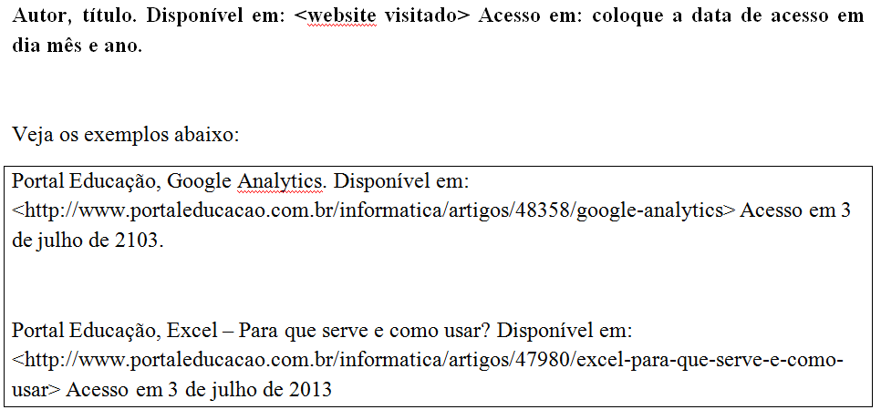
Referências Documentos de acesso exclusivo em meio eletrônico

Slide 40
ROTEIRO DO TCC
INTRODUÇÃO
1.1) Usabilidade
1.2) Web Designer e Web Developer
1.3) Tipos de sites
1.4) Proposta do projeto
FUNDAMENTAÇÃO TEÓRICA
(Teoria sobre o tema do projeto)
3) DESENVOLVIMENTO
3.1) Ferramentas (tecnologias) → utilidade e onde aplicou
3.2) Banco de Dados (MySQL, DER, diagrama de tabela)
3.3) Projeto (print telas, explicação das páginas principais)
4) CONCLUSÃO (o que foi feito, projetos futuros)
5) ANEXOS (pesquisas, gráficos...)

